Slide 1
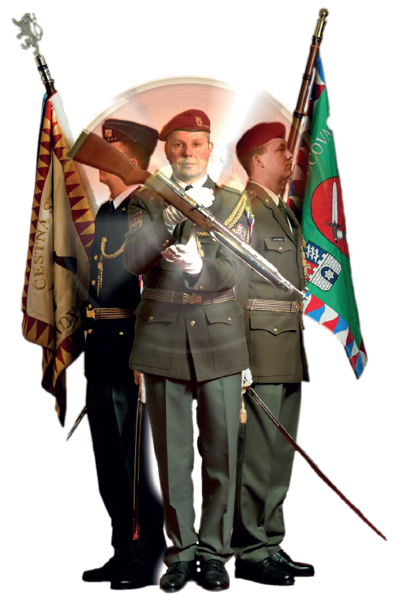

Slide 2

Plzeň | náměstí Republiky
22. června 2017 | 16.00 hod

Slide 3





Své umění Vám představí
Čestná stráž Armády České republiky
Čestná stráž Ozbrojených sil Maďarska
Čestná stráž Ozbrojených sil Spolkové republiky Německo
Čestná stráž Armády Polské republiky
Čestná stráž Ozbrojených sil Slovenské republiky
Čestná stráž prezidenta Slovenské republiky

Slide 4
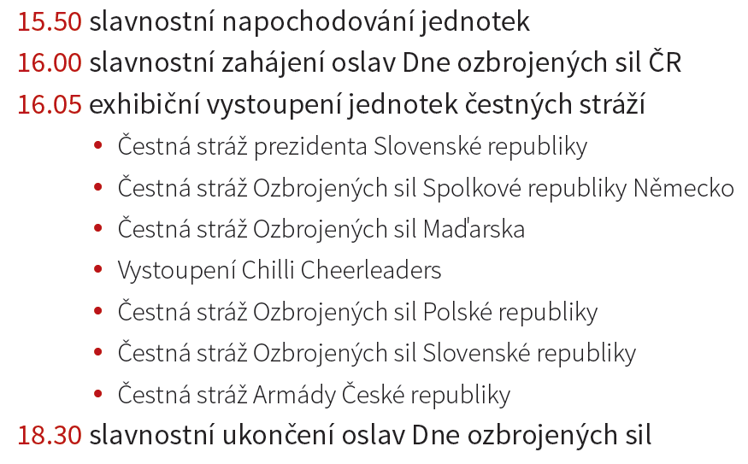
Program akce

Slide 5
Patronát akce
Akce se koná pod záštitou ministra obrany České republiky MgA. Martina Stropnického a primátora města Plzně Martina Zrzaveckého.
▪
Laskavou podporu poskytl Magistrát města Plzně a akci produkčně zabezpečila Agentura CI-5.

Slide 6
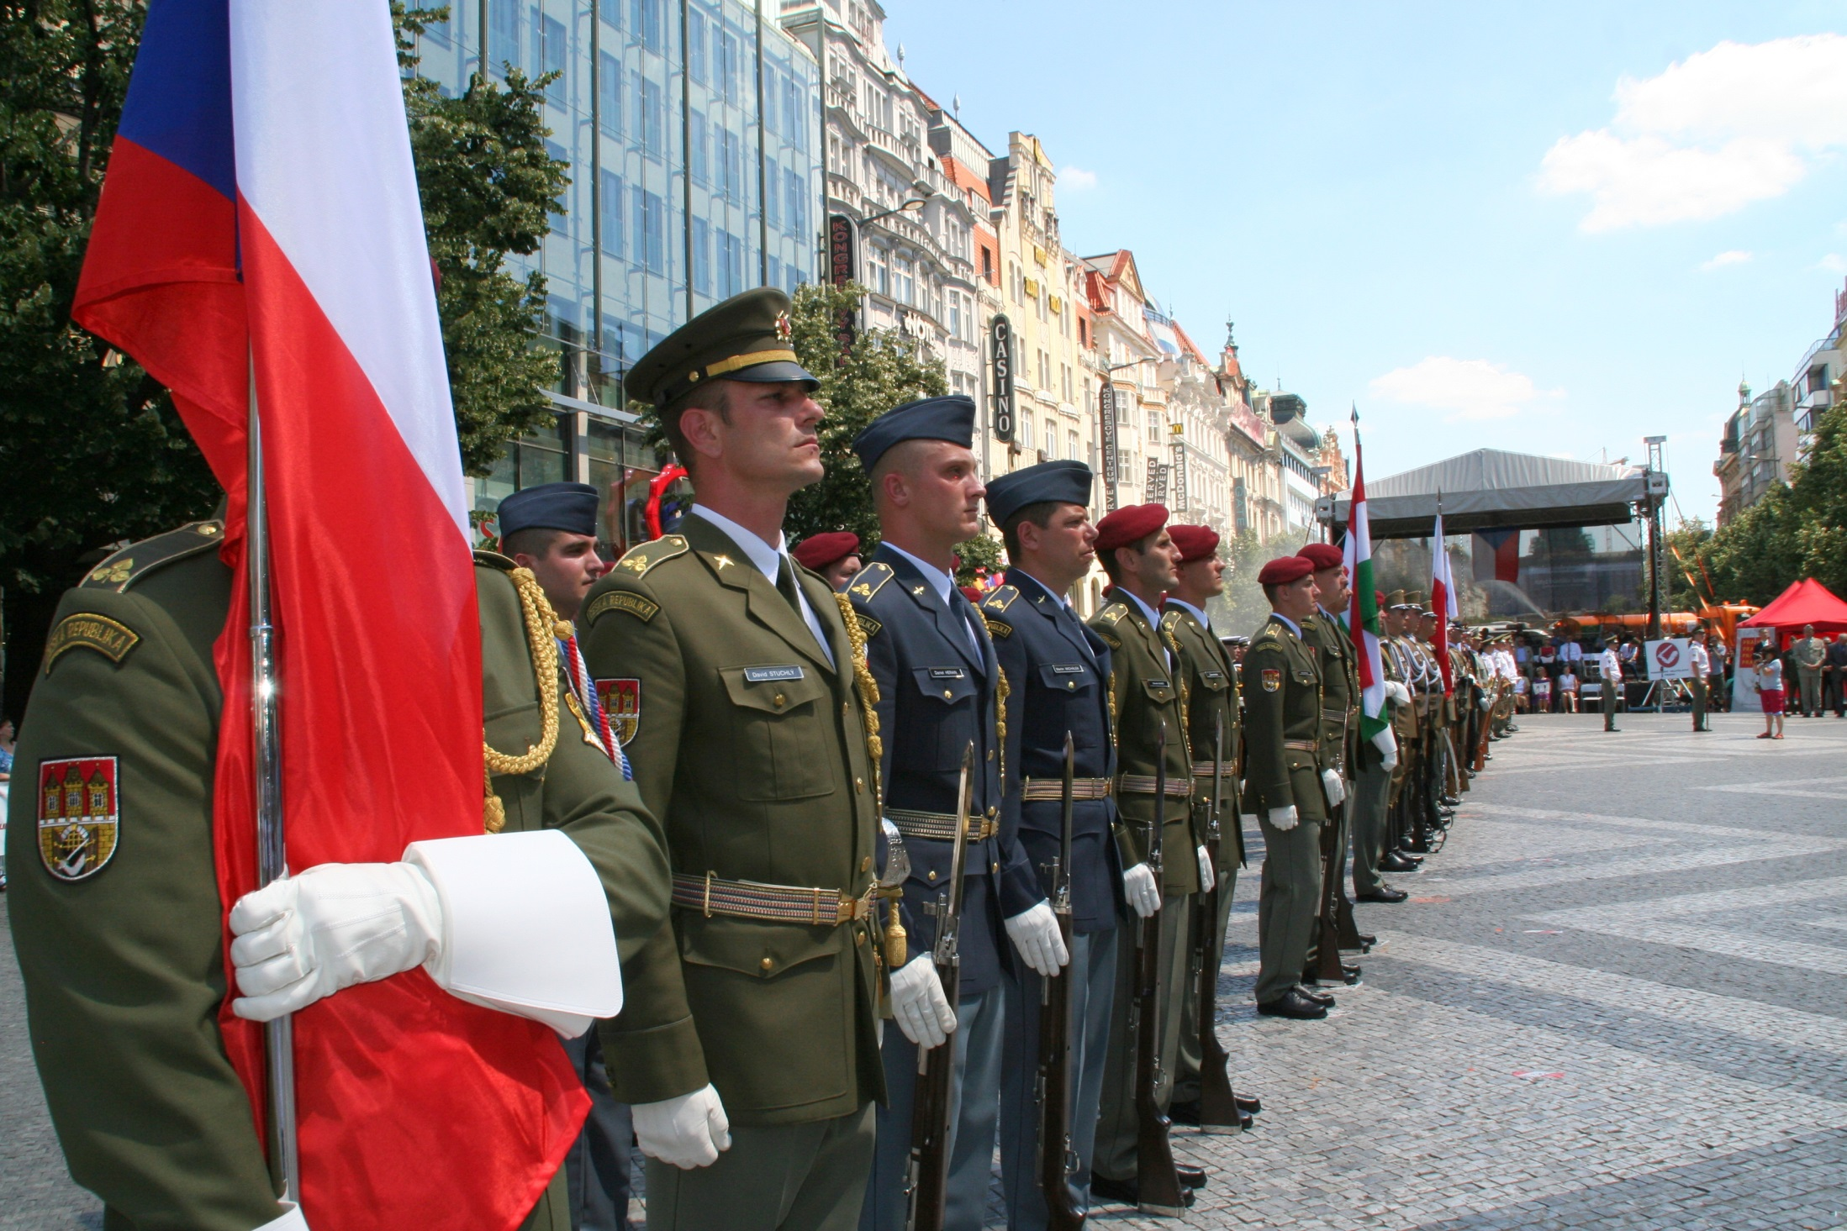

Slide 7
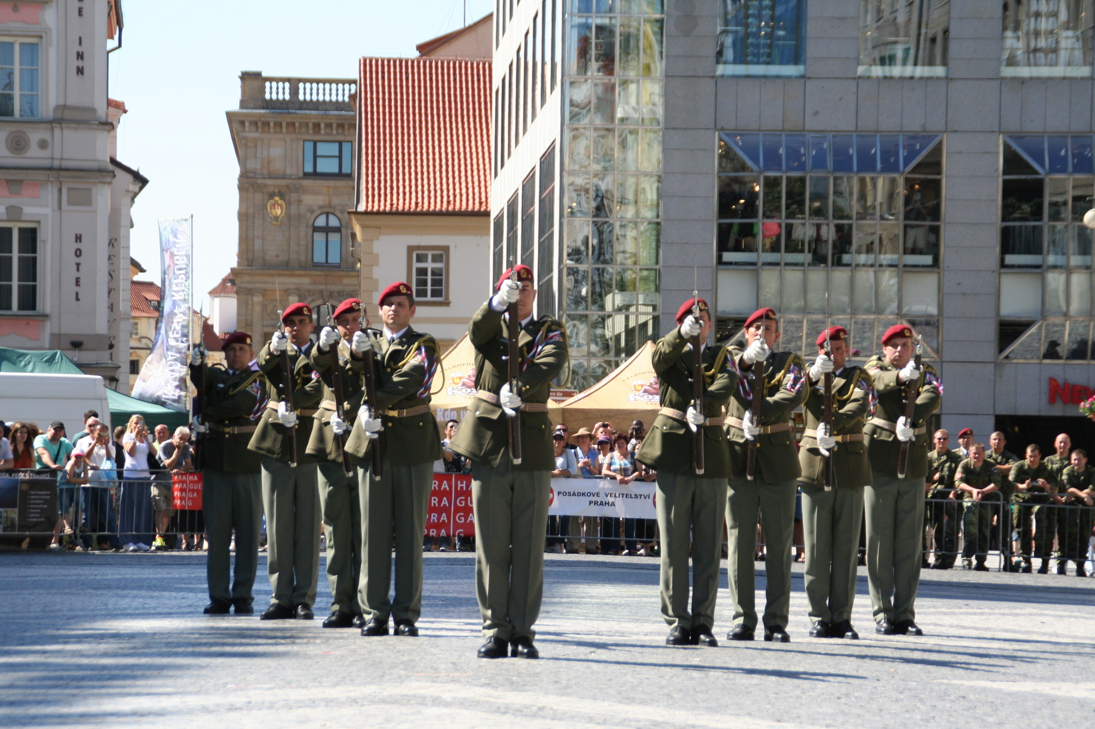

Slide 8
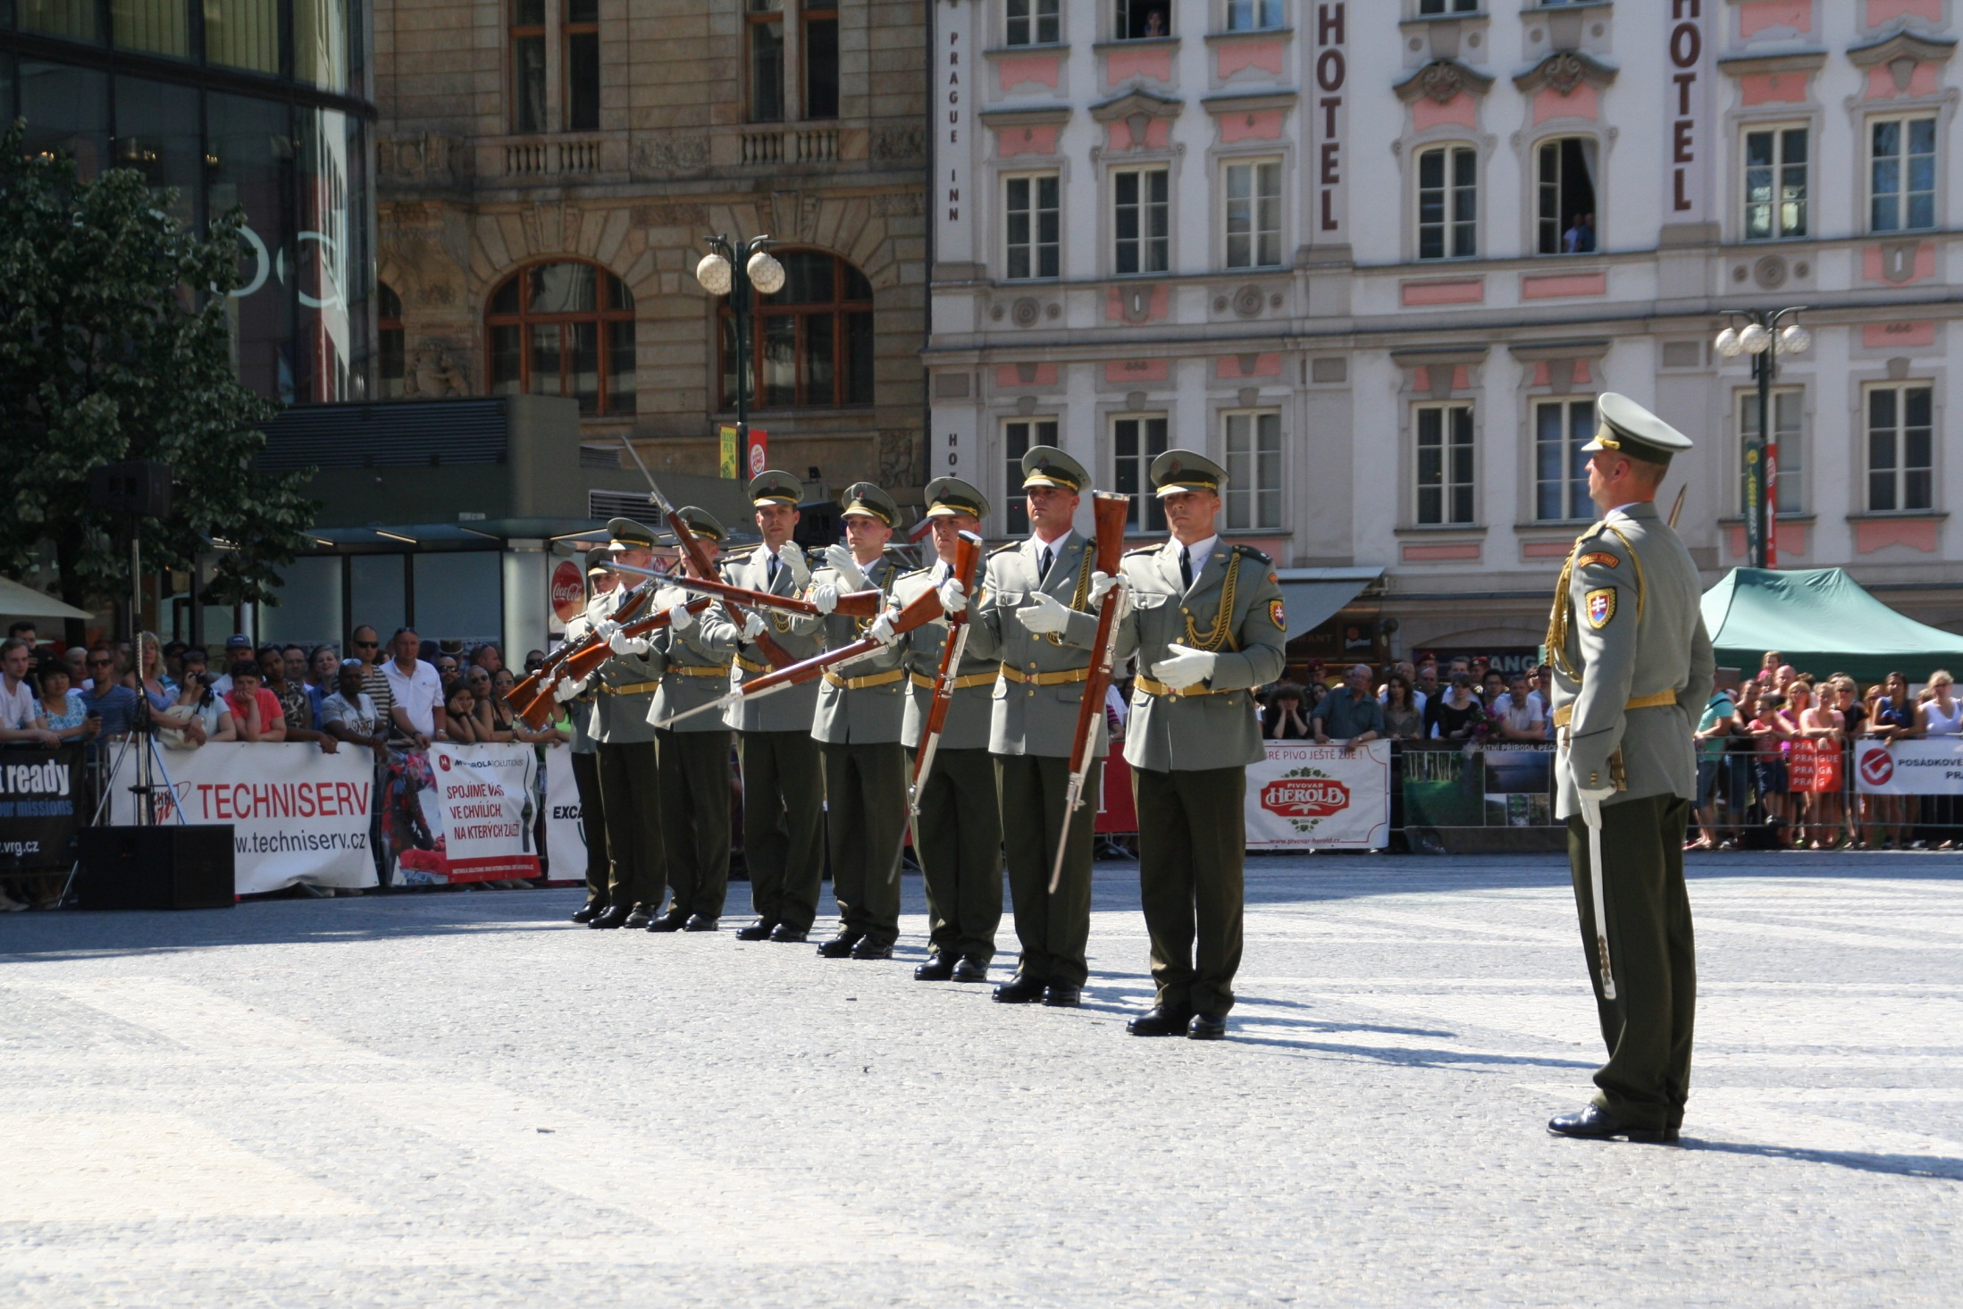

Slide 9
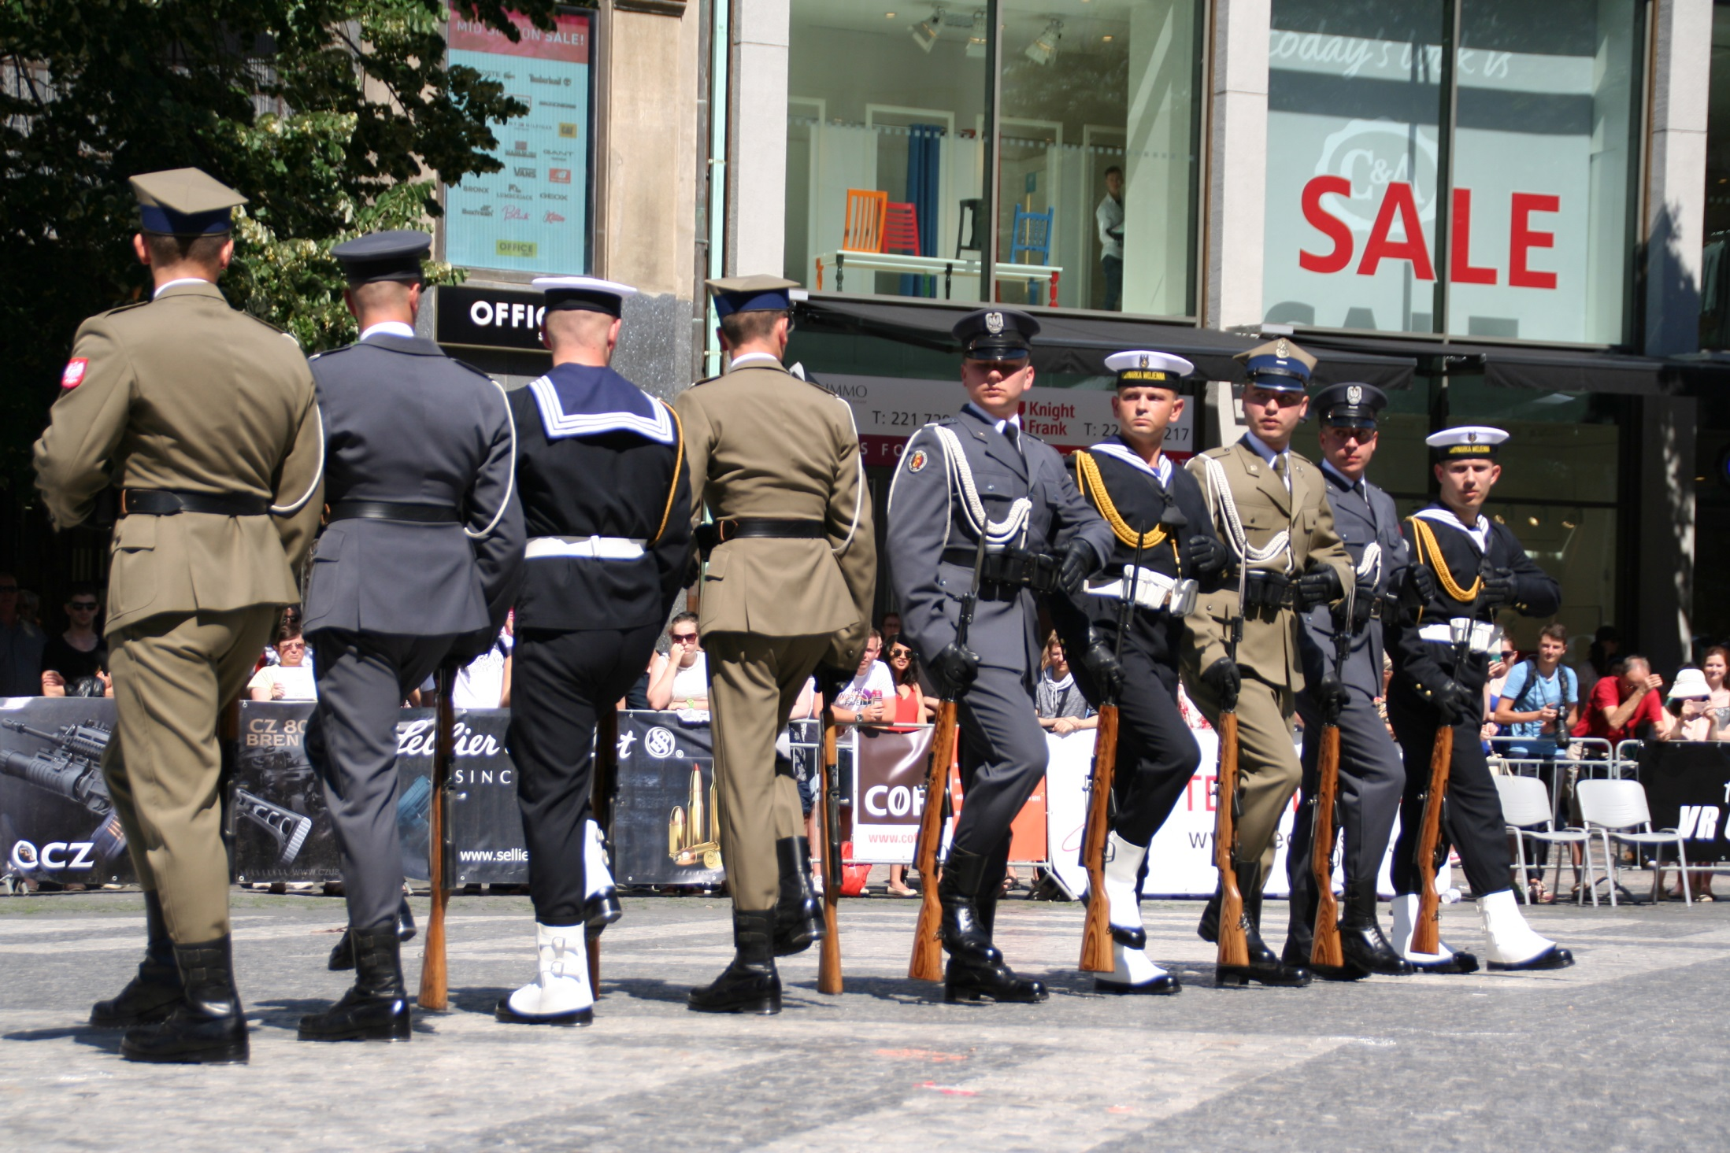

Slide 10
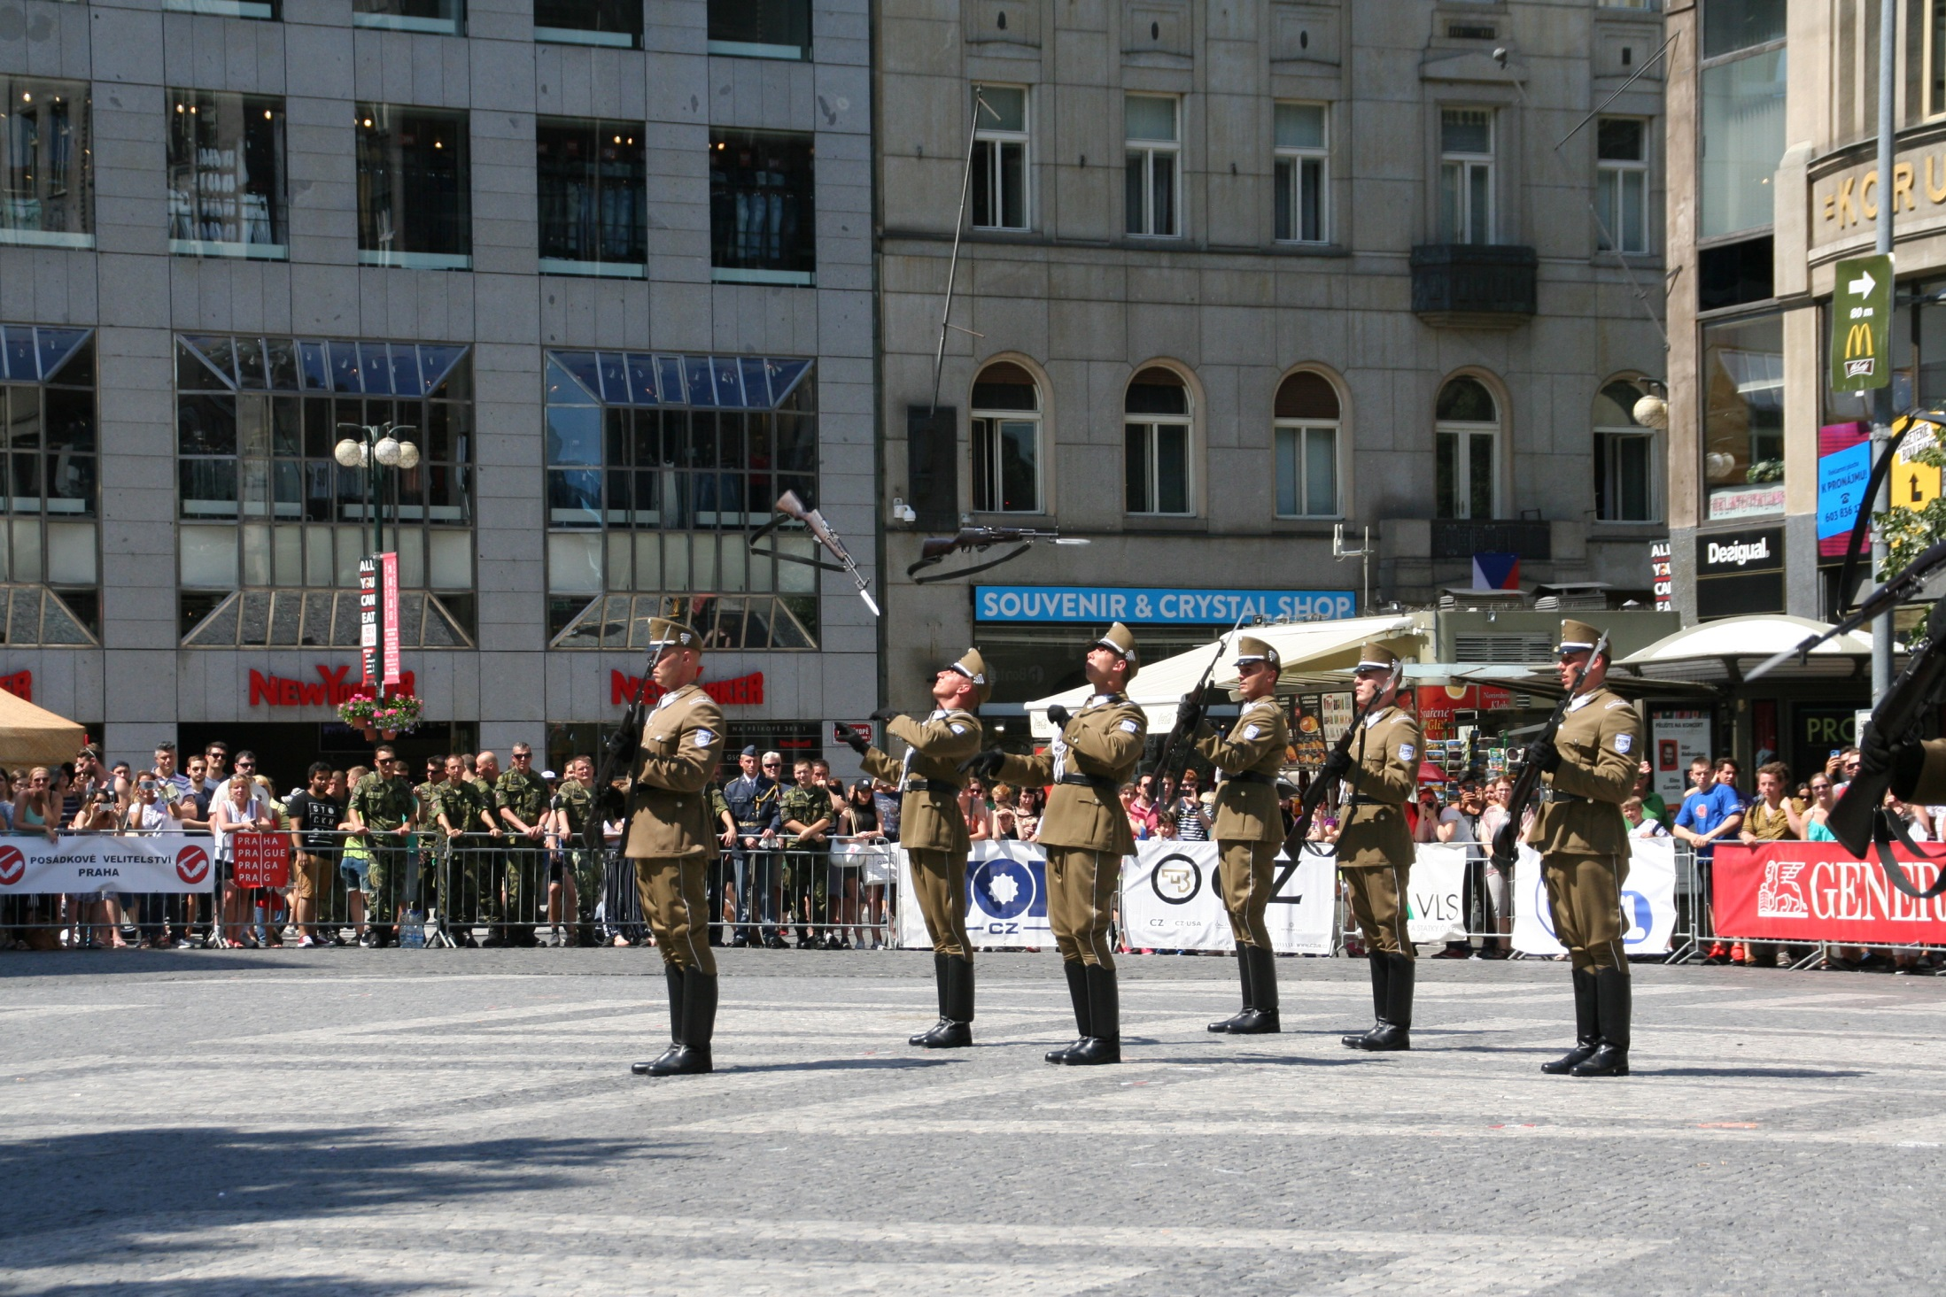

Slide 11
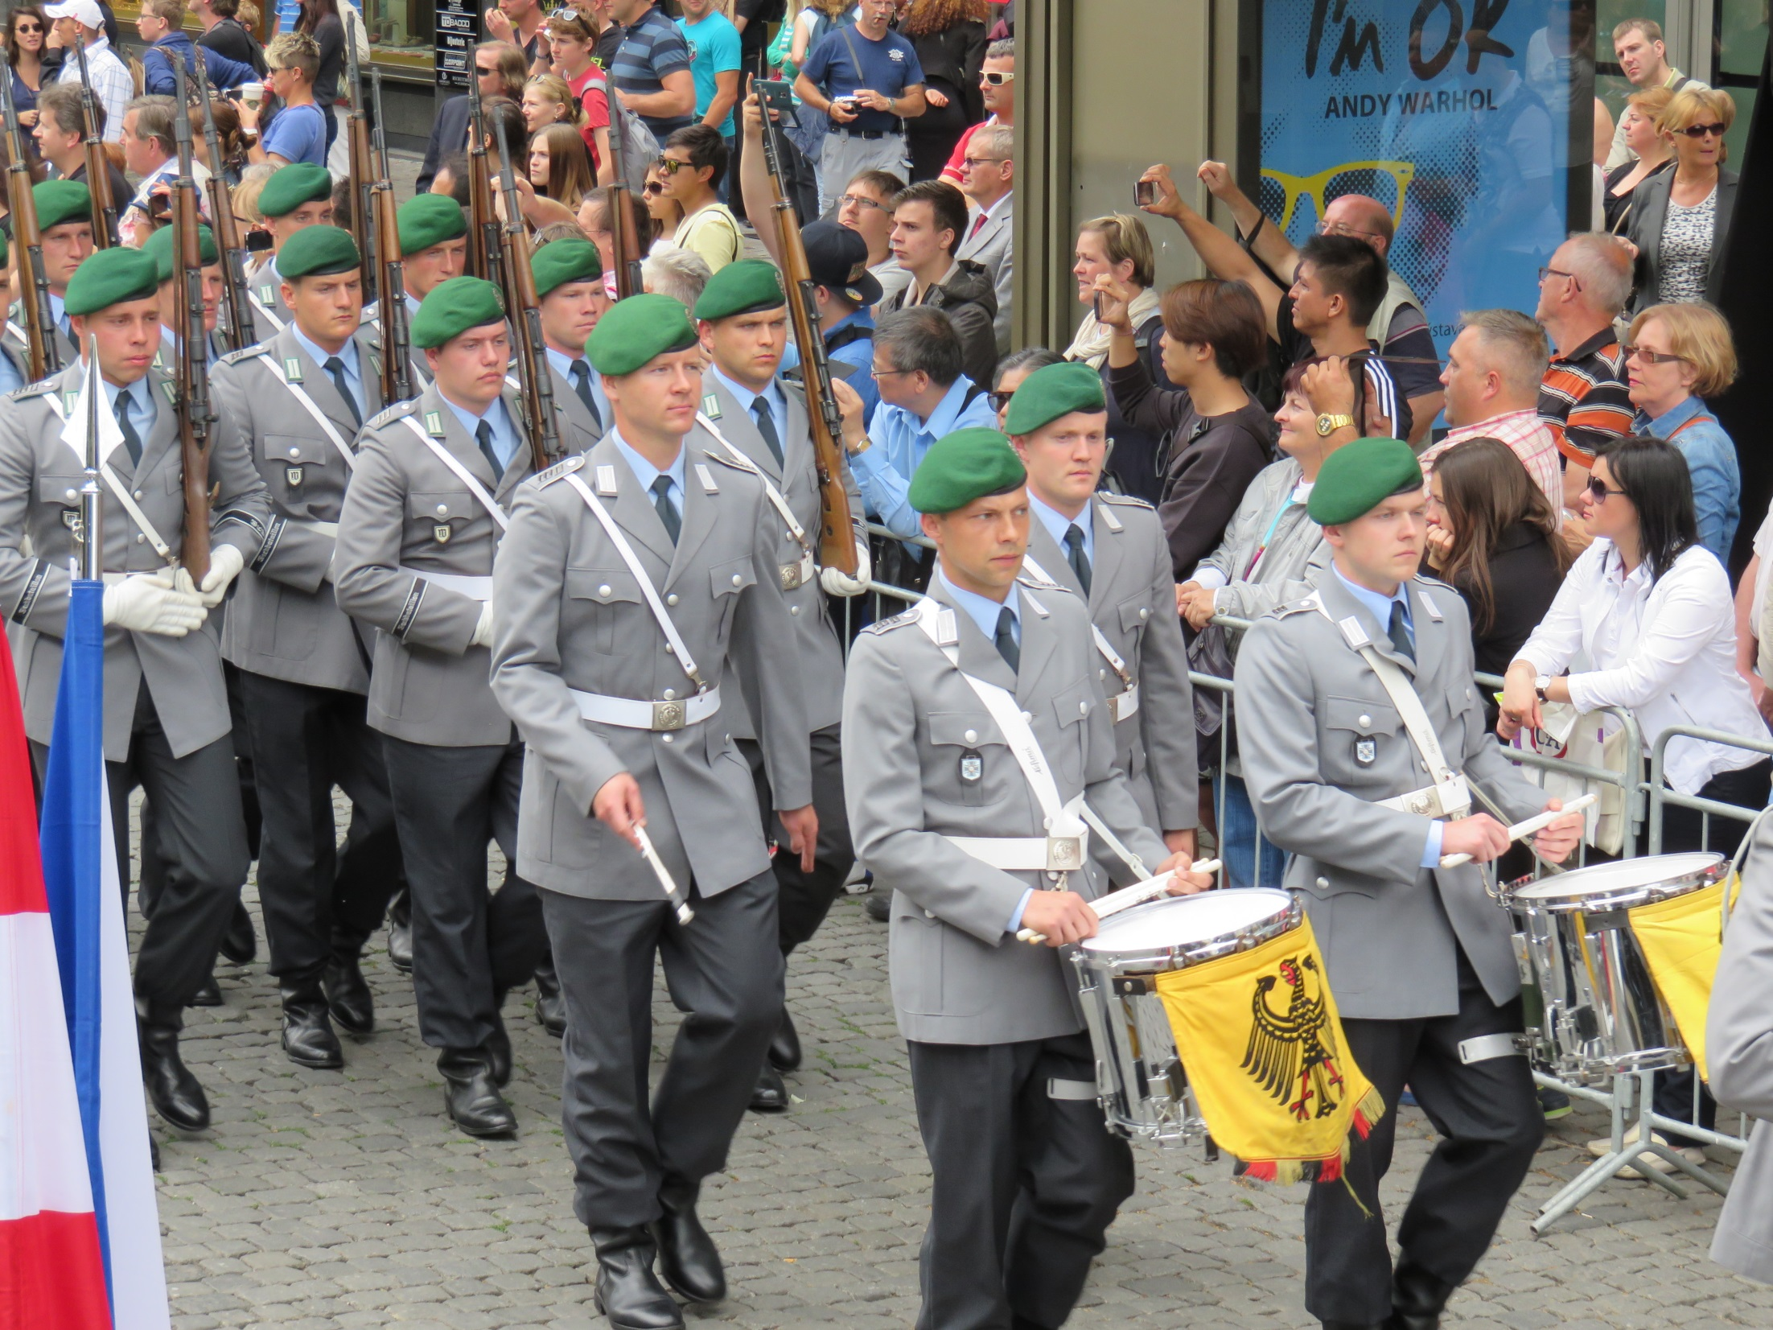

Slide 12
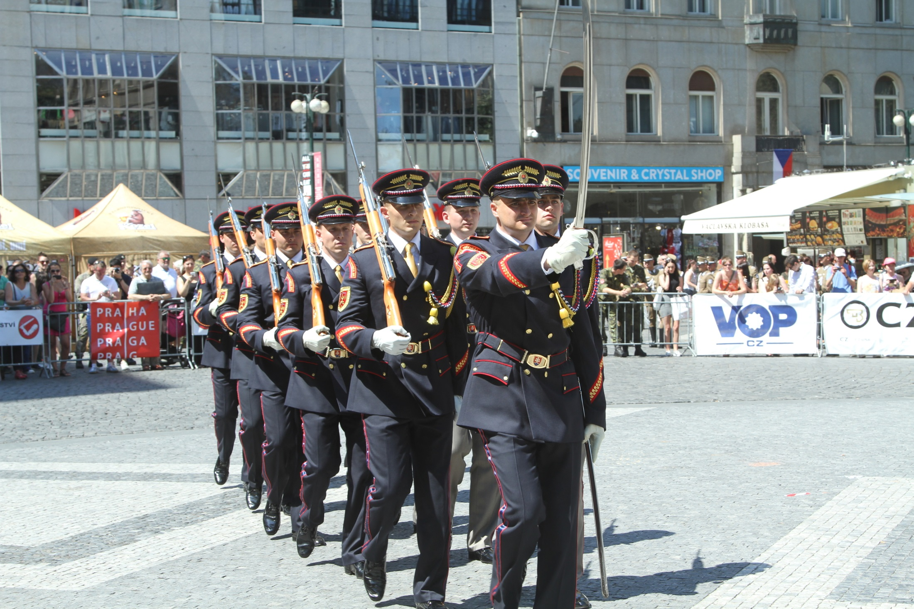

Slide 13

www.pvpraha.army.cz

